Slide 1
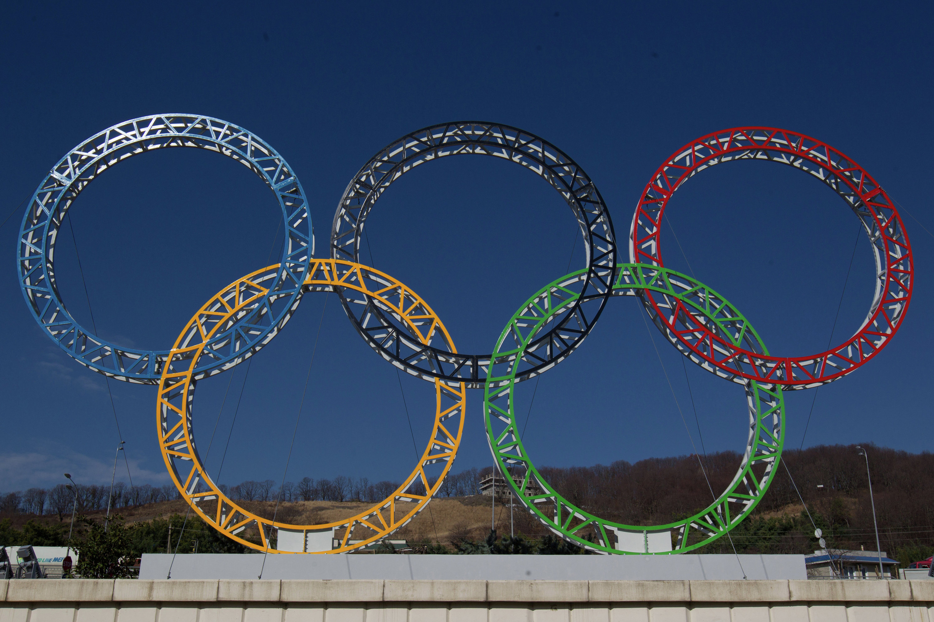
Олимпийская символика.
Эмблема состоит из пяти сцепленных между собой колец. читается, что пять колец – символ пяти континентов (Европы - синее, Азии - желтое, Австралии - зеленое, Африки - черное, Америки - красное). На флаге любого государства есть по крайней мере один цвет из представленных на олимпийских кольцах. Забавно, что эти же цвета (кроме черного) использует Google в своей символике на главной странице поиска.
Флаг Олимпийских игр представляет собой изображение олимпийских колец на белом фоне. Белый цвет символизирует мир во время Игр.
Олимпийский девиз - CITIUS, ALTIUS, FORTIUS
Так пишется олимпийский девиз на латыни. Переводится как «Быстрее, выше, сильнее» Надпись на древней латыни подчеркивала политическую нейтральность игр.

